Slide 1
TIN 4 – TUẦN 27

Slide 2
CHƯƠNG
6
GIẢI QUYẾT VẤN ĐỀ VỚI SỰ TRỢ GIÚP CỦA MÁY TÍNH

Slide 3
BÀI 25
NHÓM LỆNH VÀ LỆNH

Slide 4

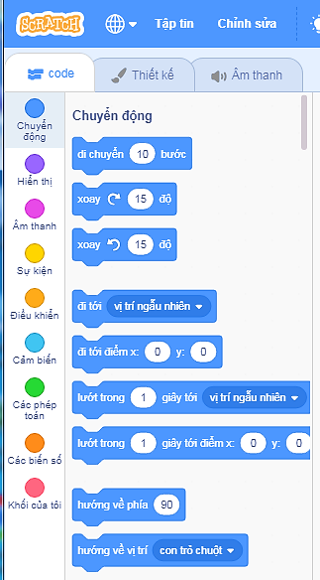
1
NHÓM LỆNH
Em cùng bạn thực hiện
Kích hoạt phần mềm Scratch, chọn ngôn ngữ Tiếng Việt.
Nháy chuột chọn từng nhóm lệnh và cho biết:
- Tên của các nhóm lệnh trên cửa sổ phần mềm Scratch;
- Nhận xét về màu sắc của nhóm lệnh và màu sắc của các lệnh trong nhóm.

Slide 5


1
NHÓM LỆNH
Trong phần mềm Scratch, mỗi nhóm lệnh và các lệnh trong nhóm đó có cùng màu sắc. Dựa vào màu sắc, em có thể nhận ra một lệnh thuộc nhóm lệnh nào. Tên của mỗi nhóm lệnh cho em biết ý nghĩa chung của các lệnh trong nhóm.

Slide 6


Theo em chương trình Scratch có mấy nhóm lệnh? Đó là những nhóm lệnh nào?

Slide 7


2
TÌM HIỂU MỘT SỐ NHÓM LỆNH
Em cùng bạn thực hiện
Nháy chuột vào mỗi lệnh, quan sát hành động, lắng nghe âm thanh của mèo Scratch;
Ghép mỗi lệnh trong cột A với ý nghĩa (tác dụng) của lệnh đó trong cột B.

Slide 8






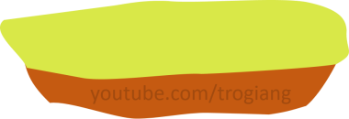

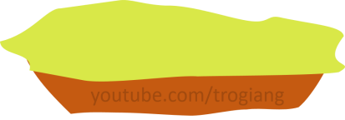












CHÚC MỪNG ĐỘI BẠN THỎ
CONGRATULATIONS RABBIT TEAM
CHÚC MỪNG ĐỘI BẠN CỌP
CONGRATULATIONS TIGER TEAM
5
4
3
2
AI LÊN CAO HƠN
1
Next

Slide 9
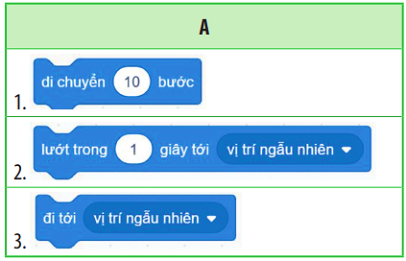
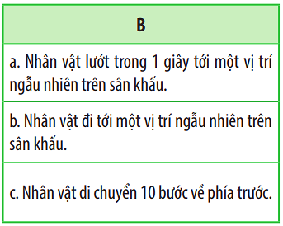

Ghép mỗi lệnh trong cột A với ý nghĩa của lệnh đó trong cột B.
Đáp án: 1.c – 2.a – 3.b

Slide 10
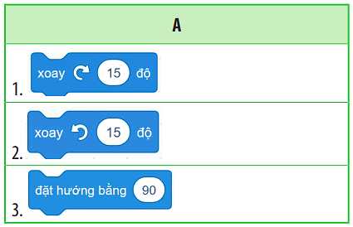
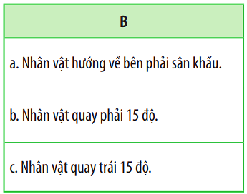
Ghép mỗi lệnh trong cột A với ý nghĩa của lệnh đó trong cột B.
Đáp án: 1.b – 2.c – 3.a

Slide 11
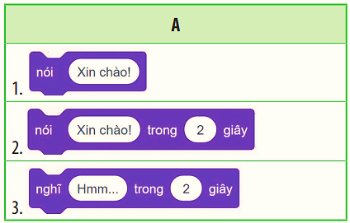
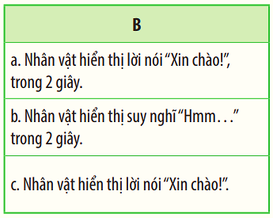
Ghép mỗi lệnh trong cột A với ý nghĩa của lệnh đó trong cột B.
Đáp án: 1.c – 2.a – 3.b

Slide 12
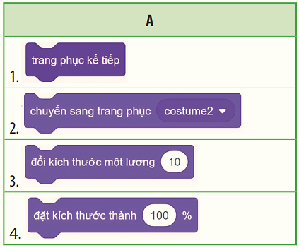
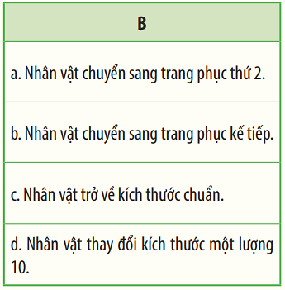
Ghép mỗi lệnh trong cột A với ý nghĩa của lệnh đó trong cột B.
Đáp án: 1.b – 2.b – 3.d – 4.c

Slide 13
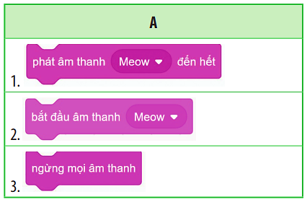
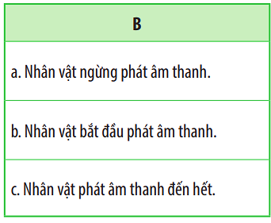
Ghép mỗi lệnh trong cột A với ý nghĩa của lệnh đó trong cột B.
Đáp án: 1.b – 2.b – 3.d – 4.c

Slide 14
NỘI DUNG TIẾP THEO
CỦA BÀI HỌC

Slide 15


3
THAM SỐ TRONG LỆNH
Tham số dạng số
Tham số dạng danh sách
Em hãy thay đổi giá trị tham số của một vài lệnh rồi nháy chuột vào lệnh quan sát hành động của nhân vật. Chẳng hạn:

Slide 16
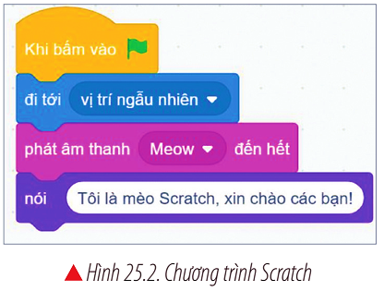

LUYỆN TẬP
EM HÃY THỰC HIỆN
a. Kéo các lệnh trong các nhóm lệnh sang vùng lập trình, ghép lại thành khối lệnh như hình 25.2.
b. Trong khối lệnh đó em đã biết những lệnh nào? Nó thuộc nhóm lệnh nào? Nêu ý nghĩa của những lệnh đó.
c. Nháy chuột vào lá cờ xanh ( ), quan sát hành động của mèo.

Slide 17

VẬN DỤNG
Em hãy bấm vào hình lá cờ và cho biết kết quả.
Tại sao khi nháy chuột vào chú mèo lại thực hiện các hành động: đi tới vị trí ngẫu nhiên, phát âm thanh “Meow”, nói “Tôi là mèo Scratch, xin chào các bạn!”?

Slide 18
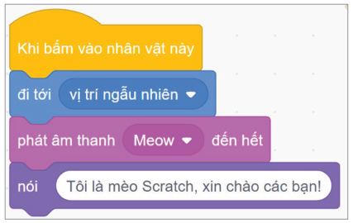
VẬN DỤNG
Em cùng bạn quan sát khối lệnh trong hình bên và cho biết:
Phải thực hiện thao tác gì để chú mèo thực hiện các hành động:
– Đi tới vị trí ngẫu nhiên.
– Phát âm thanh “Meow”.
– Nói: “Tôi là mèo Scratch, xin chào các bạn!

Slide 19

GHI NHỚ
Trong phần mềm Scratch có các nhóm lệnh. Mỗi nhóm lệnh và các lệnh trong nhóm có cùng màu sắc. Tên của mỗi nhóm lệnh cho em biết ý nghĩa chung của các lệnh trong nhóm. Mỗi lệnh điều khiển nhân vật thực hiện một hành động.

Slide 20
TẠM BIỆT CÁC EM HỌC SINH

